Slide 1

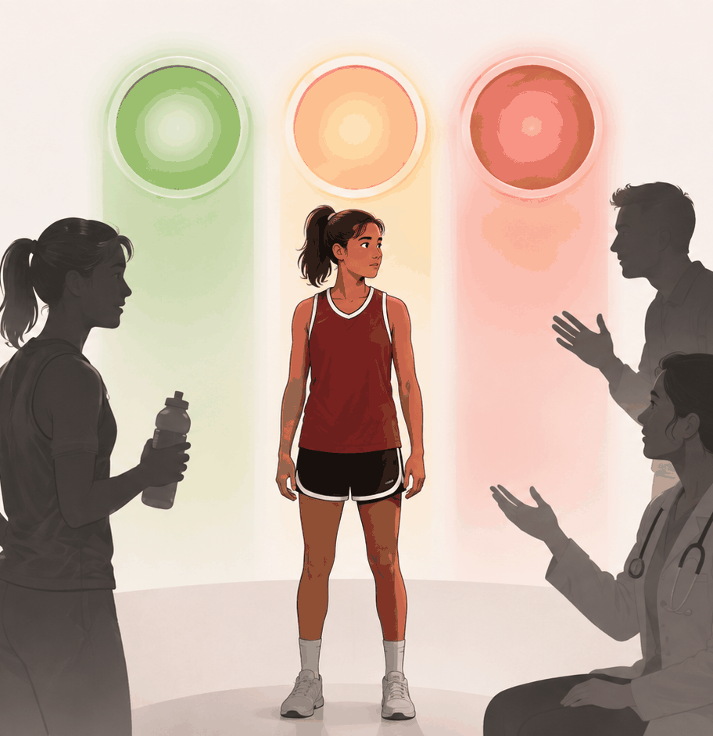

CoViS Ενότητα 1
Αναγνώριση
της Βίας
στον Αθλητισμό
Κατανόηση της σεξουαλικής παρενόχλησης, των παραβιάσεων ορίων, του grooming και της κατάχρησης εξουσίας
Notes:
Open with the simple message: this module is about recognising concern early, not proving guilt.

Slide 2
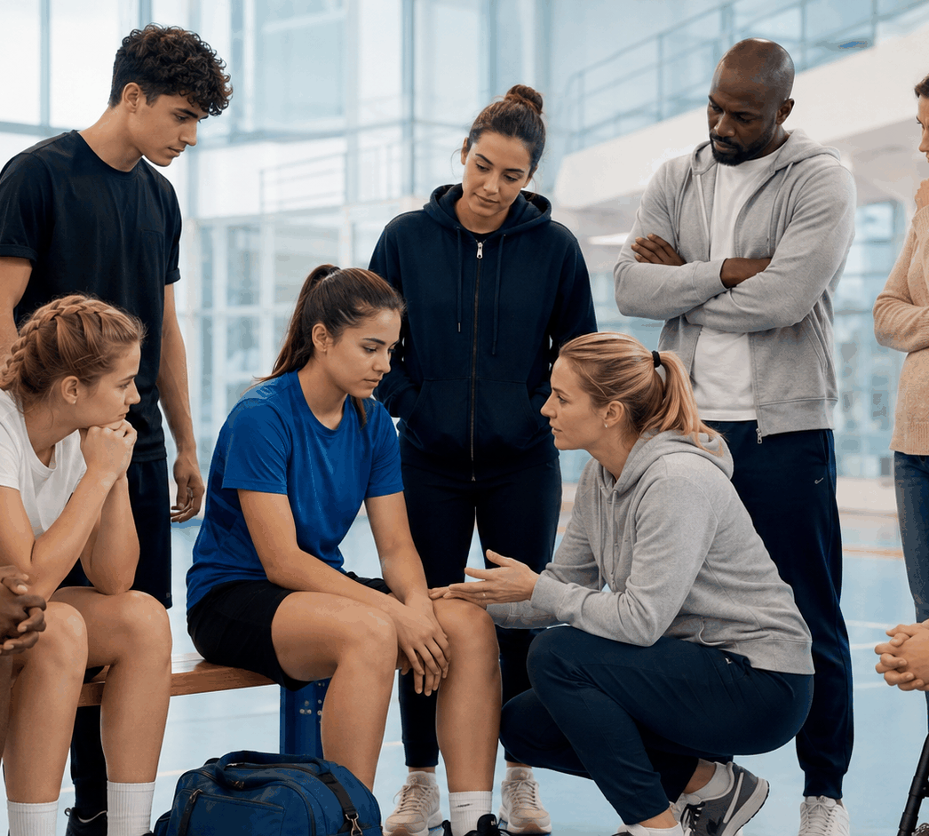

Γιατί έχει σημασία η αναγνώριση
Η αναγνώριση προηγείται της απόδειξης.
Ο αθλητισμός βασίζεται στην εμπιστοσύνη, την ομαδικότητα, τα ταξίδια, τη σωματική καθοδήγηση και τη στενή συνεργασία.
Τα ίδια αυτά χαρακτηριστικά μπορούν να κάνουν πιο δύσκολο τον εντοπισμό ακατάλληλης συμπεριφοράς.
›
Παρατηρήστε τι είδατε, ακούσατε ή σας αποκαλύφθηκε.
›
Αναρωτηθείτε γιατί η συμπεριφορά είναι ανασφαλής ή ακατάλληλη.
›
›
Μην διερευνάτε ή κρίνετε την ενοχή μόνοι σας.
Φροντίστε η ανησυχία να μην αγνοηθεί.
Η παρενόχληση συνήθως αναπτύσσεται σταδιακά, όχι ως ένα μεμονωμένο προφανές γεγονός.
Notes:
Emphasise the distinction between recognition and investigation.

Slide 3
Τι δείχνουν τα στοιχεία του CoViS
Τα δείγματα ευρημάτων δεν αποτελούν εθνικές εκτιμήσεις επιπολασμού, αλλά δείχνουν σαφείς εκπαιδευτικές ανάγκες.
50,0%
δήλωσαν έκθεση σε τουλάχιστον μία μορφή σεξουαλικοποιημένης συμπεριφοράς
48,9%
δέχθηκαν σχόλια για το σώμα, την εμφάνιση, την οικογενειακή κατάσταση ή τη σεξουαλικότητά τους
44,0%
δήλωσαν προσβολές ή σχόλια χλευασμού με φυλετικό ή έμφυλο περιεχόμενο
22,3%
δήλωσαν ανεπιθύμητη ή ακατάλληλη σωματική επαφή
14,7%
δήλωσαν σεξουαλικά σχόλια, επιθετικά τηλεφωνήματα ή ανεπιθύμητες φωτογραφίες
12,0%
δήλωσαν σεξουαλικό εκβιασμό ή εξαναγκασμό σε σεξουαλική επαφή
Το βασικό διδακτικό σημείο: καθημερινά σχόλια, χλευασμός και δοκιμή ορίων
μπορεί να είναι τα πρώτα ορατά σημάδια ενός μοτίβου.
Ανάλυση Αναγκών CoViS, 2026 — δείγμα ευρημάτων.

Slide 4
Πώς μπορεί να μοιάζει η παρενόχληση
ΛΕΚΤΙΚΗ
ΣΩΜΑΤΙΚΗ
«Ωραίο σώμα. Βγαίνεις με κανέναν;»
Επανάληψη μετά από δυσφορία.
Ο αθλητής κάνει πίσω, αλλά το άτομο πλησιάζει ξανά και τον αγγίζει ξανά.
ΜΗ ΛΕΚΤΙΚΗ
ΨΗΦΙΑΚΗ
Επίμονο κοίταγμα, σεξουαλικές χειρονομίες, εμφάνιση εικόνων ή λήψη φωτογραφιών χωρίς άδεια.
«Στείλε μου μια φωτογραφία. Χρησιμοποίησε μηνύματα που εξαφανίζονται — δεν χρειάζεται να το ξέρει κανείς άλλος.»
Το νόημα εξαρτάται από το πλαίσιο, την επανάληψη, τη μυστικότητα, την ανισορροπία εξουσίας και τη δυνατότητα του αθλητή να αρνηθεί.
CoViS Ενότητα 1: ενδεικτικά παραδείγματα για εκπαίδευση αναγνώρισης.

Slide 5
Όρια, grooming και κατάχρηση εξουσίας
Τρεις έννοιες που βοηθούν να εξηγηθεί γιατί οι αθλητές μπορεί να μην αισθάνονται ελεύθεροι να αρνηθούν.
Παραβίαση
ορίων
Grooming
Κατάχρηση
εξουσίας
Μια σταδιακή διαδικασία: πρόσβαση και εμπιστοσύνη → ειδική μεταχείριση → απομόνωση → μυστικότητα → δοκιμή ορίων → κλιμάκωση.
Συμπεριφορά που ξεπερνά τα όρια του ρόλου και δημιουργεί κίνδυνο, σύγχυση ή εξάρτηση.
Η εξουσία μπορεί να προέρχεται από την επιλογή, τα ταξίδια, τα συμβόλαια, την ιατρική φροντίδα, τις συνθήκες προπόνησης ή την εξέλιξη της καριέρας.
Παράδειγμα: επαναλαμβανόμενα προσωπικά μηνύματα χωρίς σαφή αθλητικό σκοπό.
Η ανησυχία αυξάνεται όταν οι συμπεριφορές σχηματίζουν επαναλαμβανόμενο μοτίβο.
Το βασικό ερώτημα: ήταν ο αθλητής ελεύθερος να πει όχι;
Δήλωση Συναίνεσης ΔΟΕ 2024· Εργαλειοθήκη Προστασίας ΔΟΕ· Ανάλυση Αναγκών CoViS.

Slide 6
Γιατί μπορεί να είναι δύσκολο να αναγνωριστεί
Η αθλητική κουλτούρα μπορεί να κανονικοποιήσει συμπεριφορές που θα έπρεπε να αμφισβητούνται.
Ο χλευασμός δεν είναι αβλαβής
μόνο επειδή ονομάζεται «πείραγμα».
Γίνεται ζήτημα προστασίας όταν…
›
ταπεινώνει ή στοχοποιεί την ταυτότητα
Παραδείγματα: «Πετάς σαν κορίτσι.»
«Αυτό είναι άθλημα για άντρες.»
«Σταμάτα να είσαι τόσο συναισθηματικός/ή.»
«Ηρέμησε, ήταν μόνο ένα αστείο.»
›
επαναλαμβάνεται ή κλιμακώνεται
›
χρησιμοποιεί ανισορροπία εξουσίας
›
συνεχίζεται αφού εκφραστεί δυσφορία
44,0%
δήλωσαν προσβολές ή σχόλια χλευασμού με φυλετικό ή έμφυλο περιεχόμενο
Ανάλυση Αναγκών CoViS, 2026· επεξήγηση χλευασμού από την CoViS Ενότητα 1.

Slide 7
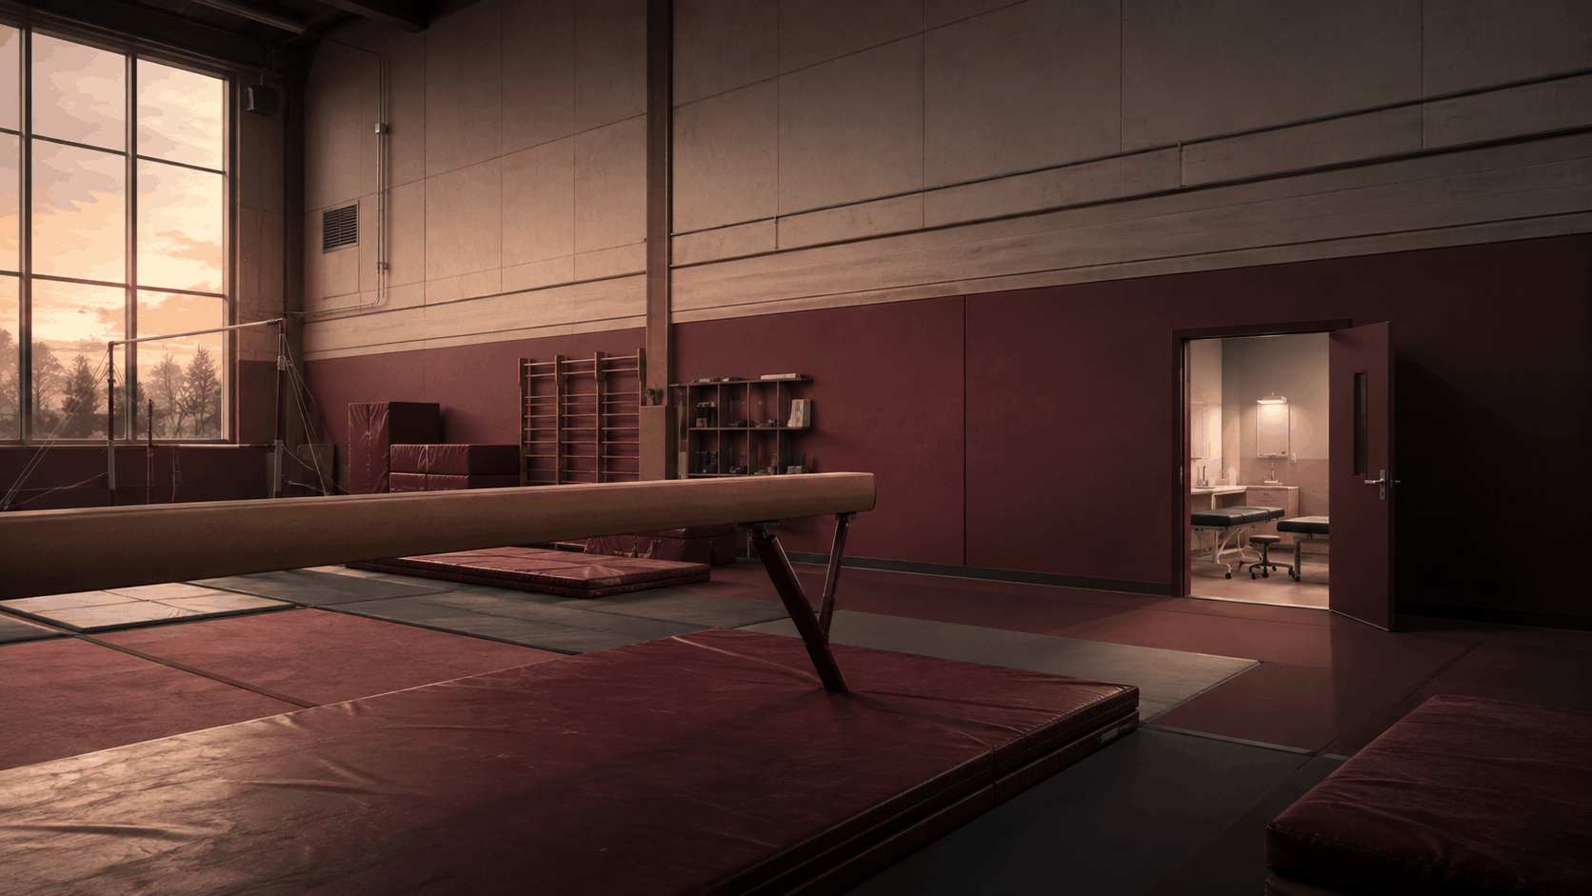
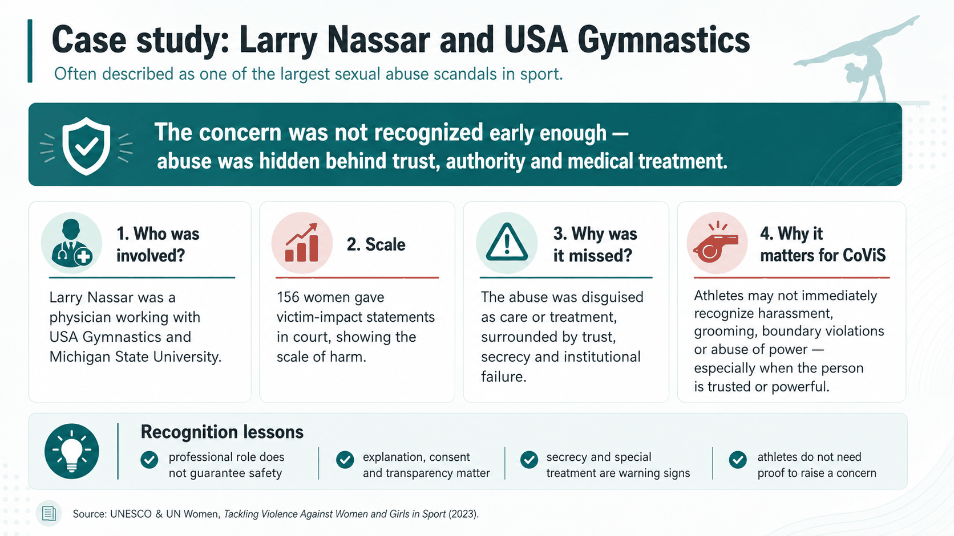

Slide 8
Οδηγός Φωτεινού Σηματοδότη CoViS
Ένα βοήθημα αναγνώρισης — όχι νομική, διαγνωστική ή ερευνητική ταξινόμηση.
ΠΡΑΣΙΝΟ
Κατάλληλο, επαγγελματικό και διαφανές.
Σαφής σκοπός. Άδεια. Διαφάνεια. Σεβασμός ορίων.
ΚΙΤΡΙΝΟ
Ζήτημα ορίων.
Μυστικότητα. Ευνοιοκρατία. Ιδιωτικά κανάλια. Κλιμάκωση. Παραγνώριση δυσφορίας.
ΚΟΚΚΙΝΟ
Απαράδεκτη ή απαγορευμένη συμπεριφορά.
Εξαναγκασμός. Απειλές. Σεξουαλικοποιημένη συμπεριφορά. Αντίποινα. Συνέχιση μετά την άρνηση.
Το κίτρινο δεν αποδεικνύει ενοχή. Σημαίνει ότι η κατάσταση χρειάζεται προσοχή και δεν πρέπει να αγνοηθεί.
Εκπαιδευτικό πλαίσιο CoViS βασισμένο στην Ανάλυση Αναγκών CoViS και σε διεθνείς αρχές προστασίας.

Slide 9
Καταστάσεις που απαιτούν ισχυρότερες διασφαλίσεις
Υψηλός κίνδυνος δεν σημαίνει απόδειξη — σημαίνει ότι η διαφάνεια και η εποπτεία έχουν μεγαλύτερη σημασία.
Ταξίδια & διαμονή
Ατομική προπόνηση
Οι κανόνες για τη διαμονή, το αλκοόλ, τη μεταφορά και την εποπτεία πρέπει να είναι σαφείς.
Χρησιμοποιήστε ορατές τοποθεσίες και συμφωνημένα ωράρια.
Ιατρική φροντίδα / φυσικοθεραπεία
Αποδυτήρια
Εξηγήστε τον σκοπό, ζητήστε άδεια, προστατέψτε την ιδιωτικότητα.
Σαφείς κανόνες για την πρόσβαση ενηλίκων, τα κινητά και τη φωτογράφιση.
Ιδιωτική μεταφορά
Ψηφιακή επικοινωνία
Αποφύγετε περιττή επαναλαμβανόμενη ιδιωτική μεταφορά.
Διατηρήστε την επικοινωνία επίσημη, διαφανή και σχετική με τον ρόλο.
Το ζήτημα είναι η συμπεριφορά, όχι ο επαγγελματικός τίτλος. Η προστασία αφορά προπονητές, γιατρούς, φυσικοθεραπευτές, στελέχη, εθελοντές, συναθλητές και άλλους.
Εργαλειοθήκη Προστασίας ΔΟΕ· καταστάσεις υψηλού κινδύνου CoViS Ενότητα 1.

Slide 10
Ο έλεγχος αναγνώρισης πέντε ερωτήσεων CoViS
Ένα πρακτικό εργαλείο για ασαφείς καταστάσεις.
ΕΠΙΘΥΜΗΤΟ;
ΑΝΑΓΚΑΙΟ;
Νιώθει άνετα ο αθλητής με αυτό;
Υπάρχει σαφής αθλητικός, ιατρικός, εκπαιδευτικός ή λόγος ασφαλείας;
ΔΙΑΦΑΝΕΣ;
ΕΛΕΥΘΕΡΙΑ ΝΑ ΠΕΙ ΟΧΙ;
Θα συνέβαινε με τον ίδιο τρόπο αν ήταν παρόντες άλλοι;
Θα μπορούσε η άρνηση να επηρεάσει την επιλογή, τη στήριξη ή την ευκαιρία;
ΜΥΣΤΙΚΟ Ή ΚΛΙΜΑΚΟΥΜΕΝΟ;
Γίνεται πιο ιδιωτικό, προσωπικό ή έντονο;
Αν μία ή περισσότερες απαντήσεις προκαλούν ανησυχία, μην το αγνοήσετε. Δεν χρειάζεστε απόδειξη για να ζητήσετε συμβουλή ή να επικοινωνήσετε ένα ζήτημα προστασίας.
CoViS Ενότητα 1: Έλεγχος αναγνώρισης πέντε ερωτήσεων.

Slide 11

Πρώτη αντίδραση και περαιτέρω πηγές
Αναγνωρίστε έγκαιρα. Ακούστε προσεκτικά. Χρησιμοποιήστε το κανάλι προστασίας.
Πρώτη αντίδραση
›
Πάρτε την ανησυχία στα σοβαρά.
›
Δώστε προτεραιότητα στην άμεση ασφάλεια.
›
Ακούστε χωρίς να κατηγορείτε.
›
Μην διερευνάτε ή αντιμετωπίζετε το πρόσωπο μόνοι σας.
›
Χρησιμοποιήστε το καθορισμένο κανάλι προστασίας.
Πηγές αναφοράς και πρακτικά εργαλεία
Ανάλυση Αναγκών CoViS, 2026 • Δήλωση Συναίνεσης ΔΟΕ, 2024 • Δήλωση Συναίνεσης ΔΟΕ, 2016 • Εργαλειοθήκη Προστασίας ΔΟΕ για Διεθνείς Ομοσπονδίες και Εθνικές Ολυμπιακές Επιτροπές • IOC Athlete365 Safe Sport • Πόροι του U.S. Center for SafeSport • UNESCO — Αντιμετώπιση της Βίας κατά Γυναικών και Κοριτσιών στον Αθλητισμό

Slide 12
Χρηματοδοτείται από την Ευρωπαϊκή Ένωση. Οι απόψεις και οι γνώμες που διατυπώνονται εκφράζουν αποκλειστικά τις απόψεις του συντάκτη/των συντακτών και δεν αντικατοπτρίζουν κατ’ ανάγκη τις απόψεις της Ευρωπαϊκής Ένωσης ή του Ευρωπαϊκού Εκτελεστικού Οργανισμού Εκπαίδευσης και Πολιτισμού (EACEA). Ούτε η Ευρωπαϊκή Ένωση ούτε ο EACEA μπορούν να θεωρηθούν υπεύθυνοι για αυτές.

